Slide 1
Всероссийские Недели сбережений и финансовой грамотности
Повышаем финансовую грамотность с 2005 года

Slide 2
Недели финансовой грамотности для детей и молодёжи (апрель)
Недели сбережений для взрослых (октябрь-ноябрь)
8 млн
участников
85
регионов России
В 2017 году Недели стали частью Стратегии повышения финансовой грамотности в Российской Федерации на 2017 - 2023 гг. ПРАВИТЕЛЬСТВА РОССИЙСКОЙ ФЕДЕРАЦИИ
Стратегия призвана сформировать финансово грамотное поведение населения, что приведёт к повышению качества жизни россиян.

Slide 3
Недели – это бесплатная возможность для миллионов россиян получить бесплатный доступ к достоверным практическим знаниям по управлению финансами без рекламы и продажи услуг
ответственное отношение к личным финансам
разумное финансовое поведение
финансовая безопасность
управление бюджетом
права потребителей финансовых услуг
финансовое планирование
бережное потребление

Slide 4
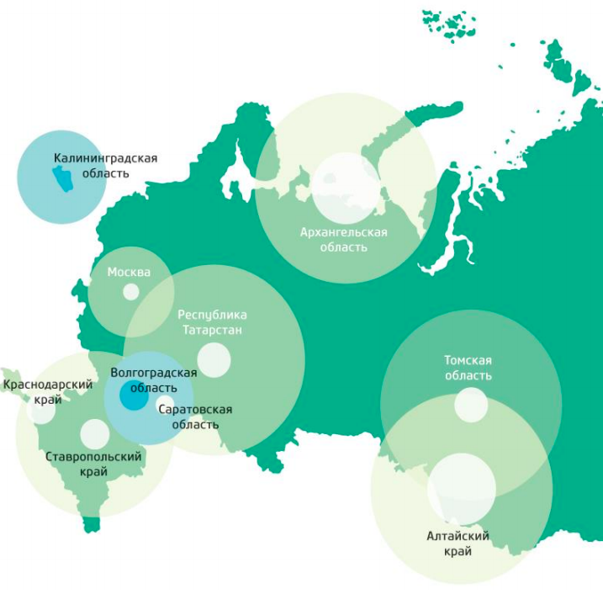
Регионы Недель
9 регионов-участников Проекта реализуют Региональные программы повышения финансовой грамотности при поддержке Минфина России.
85 регионов принимают участие в Неделях и предлагают своему населению посетить очные и онлайн-мероприятия

Slide 5
Лидеры по количеству участников Недели сбережений 2018
Томская область
53,7 тыс. чел.
Саратовская область
42,3 тыс. чел.
Ставропольский край
50,2 тыс. чел.
Республика Башкортостан
40,4 тыс. чел.
Архангельская область
48,7 тыс. чел.
Оренбургская область
35,9 тыс. чел.

Slide 6
Партнеры Недель
Партнёры недель организуют семинары, экскурсии в свои офисы, распространяют полезную информацию, проводят конкурсы и игры, консультируют, организуют онлайн-мероприятия и пр.

Slide 7
Участники Недель
Учебные заведения силами педагогов проводят мероприятия, пользуясь готовыми УМК. Все материалы доступны бесплатно на vashifinancy.ru.
Также на портале можно пригласить к себе эксперта с открытым уроком.
Работодатели (ООО «ИКЕА ДОМ», ООО «ЕвразХолдинг», ПАО «Ростелеком», ФГКУ «Росвоенипотека» и др.) организуют для своих сотрудников обучение финансовой грамотности на рабочем месте.

Slide 8
Успешное проведение Недель возможно благодаря слаженной работе всех элементов под контролем региональных координаторов
Координатор в регионе
Консультанты- методисты
Партнеры
Учебные заведения
Государственные
структуры
СМИ
Работодатели
Портал vashifinancy.ru собирает в себе всю важную информацию: программы мероприятий, полезные материалы, списки участников и партнёров, новости Недель и др.

Slide 9
Целевые аудитории и ключевые послания
ШКОЛЬНИКИ И СТУДЕНТЫ
РОДИТЕЛИ И СТАРШЕЕ ПОКОЛЕНИЕ
Ключевое послание:
Финансовая грамотность – необходимый навык для современной жизни
Ключевое послание:
Основы финансовой грамотности закладываются в семье и основаны на семейных традициях
УЧИТЕЛЯ И ПРЕПОДАВАТЕЛИ ВУЗОВ
ПРЕДСТАВИТЕЛИ ГОСОРГАНОВ И БИЗНЕСА
ПРЕДСТАВИТЕЛИ
СМИ
Ключевое послание:
Подготовка финансово грамотного поколения невозможна без учителей и выстроенной методологии обучения
Ключевое послание:
Консолидированные усилия представителей госорганов и бизнес-сообщества позволят сформировать финансово грамотное общество в стране
Ключевое послание:
Представители СМИ как флагманы в просвещении широких слоев населения могут внести огромный вклад в формирование финансово грамотного общества

Slide 10
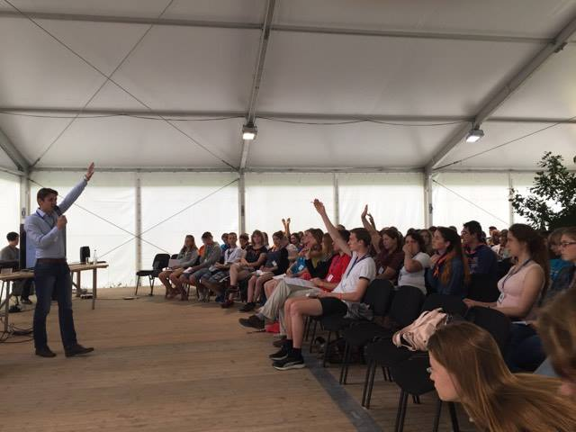
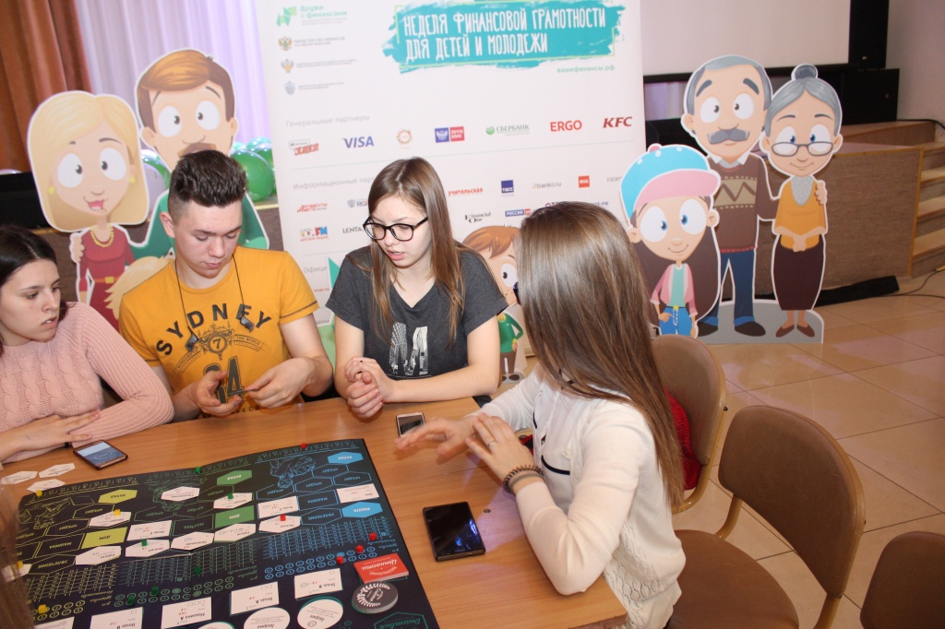
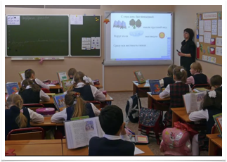
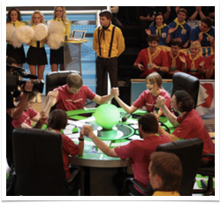
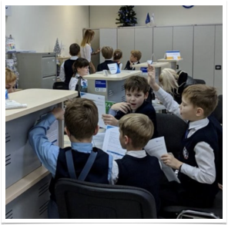
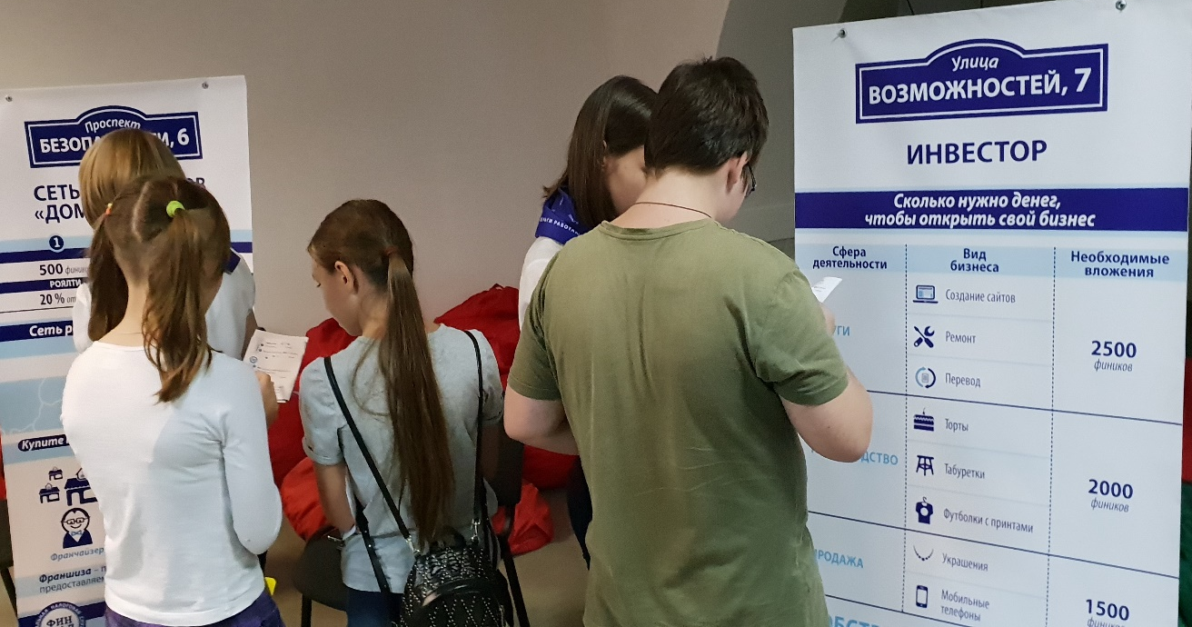
Популярные форматы мероприятий
Игры, конкурсы, флешмобы
Очные
мероприятия
Квесты
Экскурсии
в банки
Онлайн-лекции

Slide 11
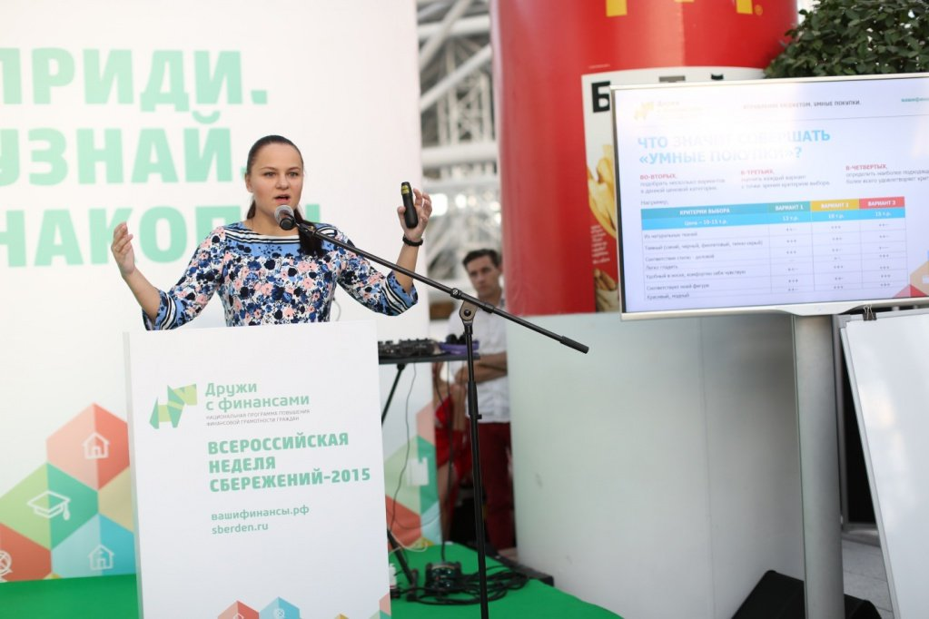
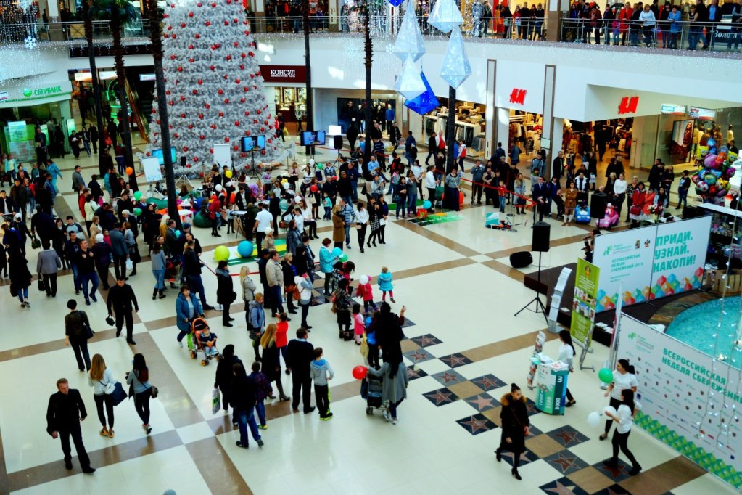
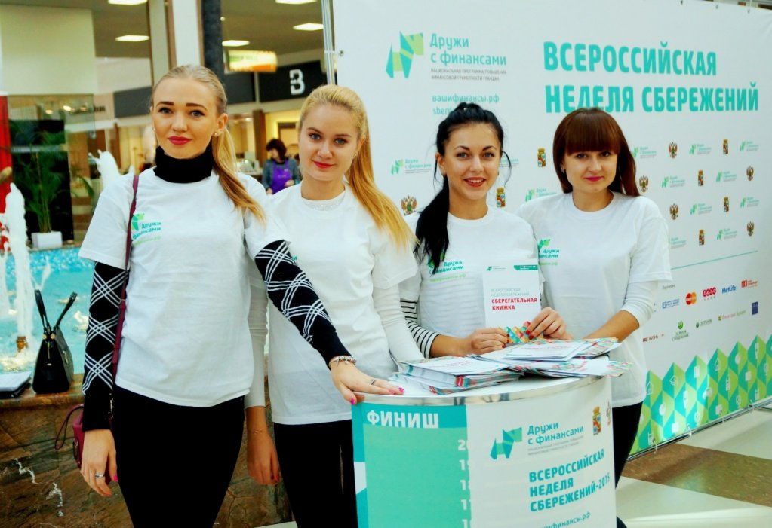
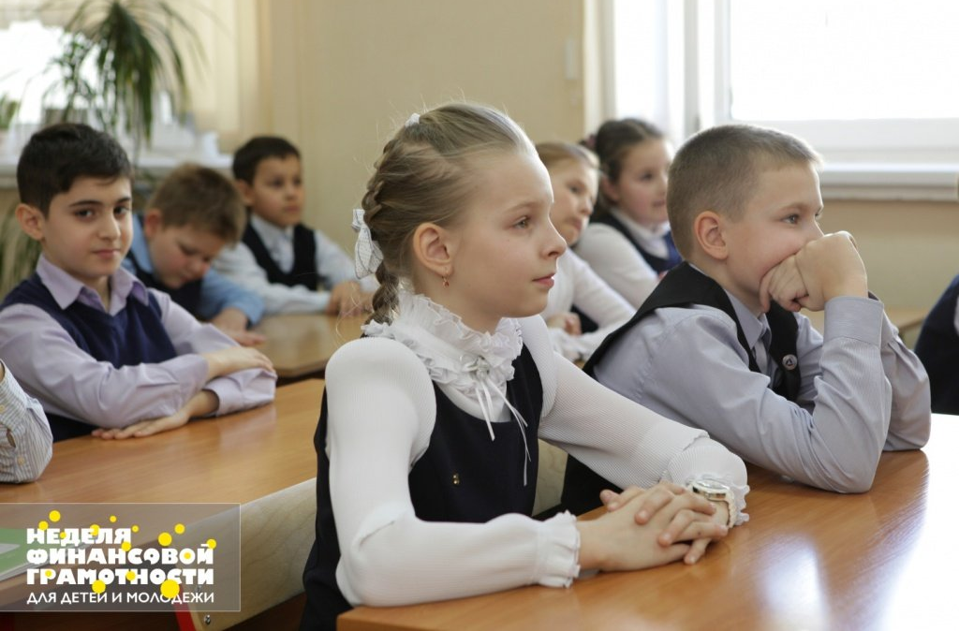
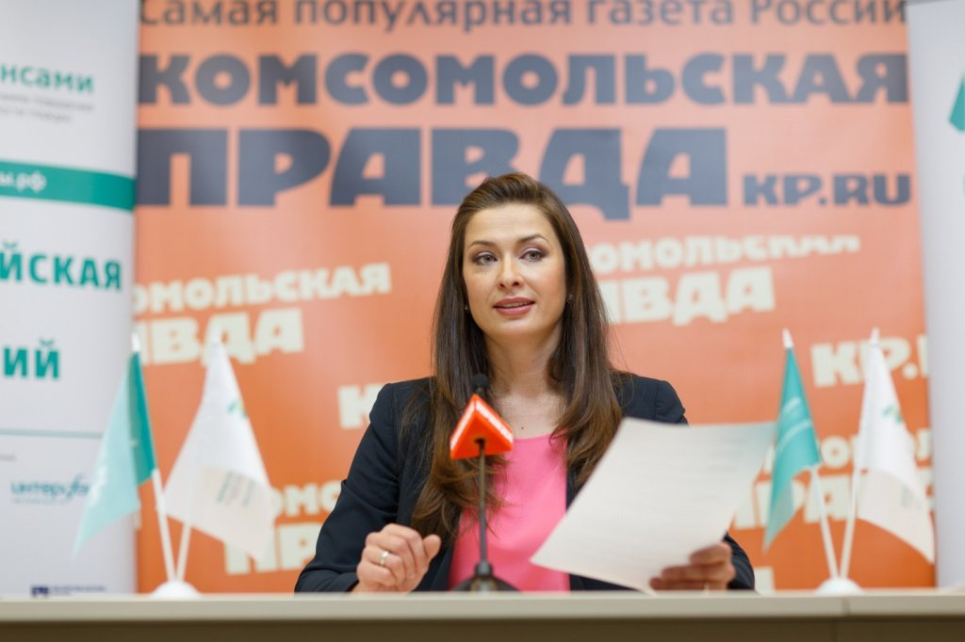

Slide 12
Спасибо за внимание!
Руководитель проекта «Недели сбережений и финансовой грамотности»
Синцов Александр sintsov@ncfg.ru +7 916 446 60 40 www.ncfg.ru

